Slide 1


Slide 2


Slide 3


Slide 4


Slide 5

Право на образование

Slide 6


Slide 7


Slide 8


Slide 9
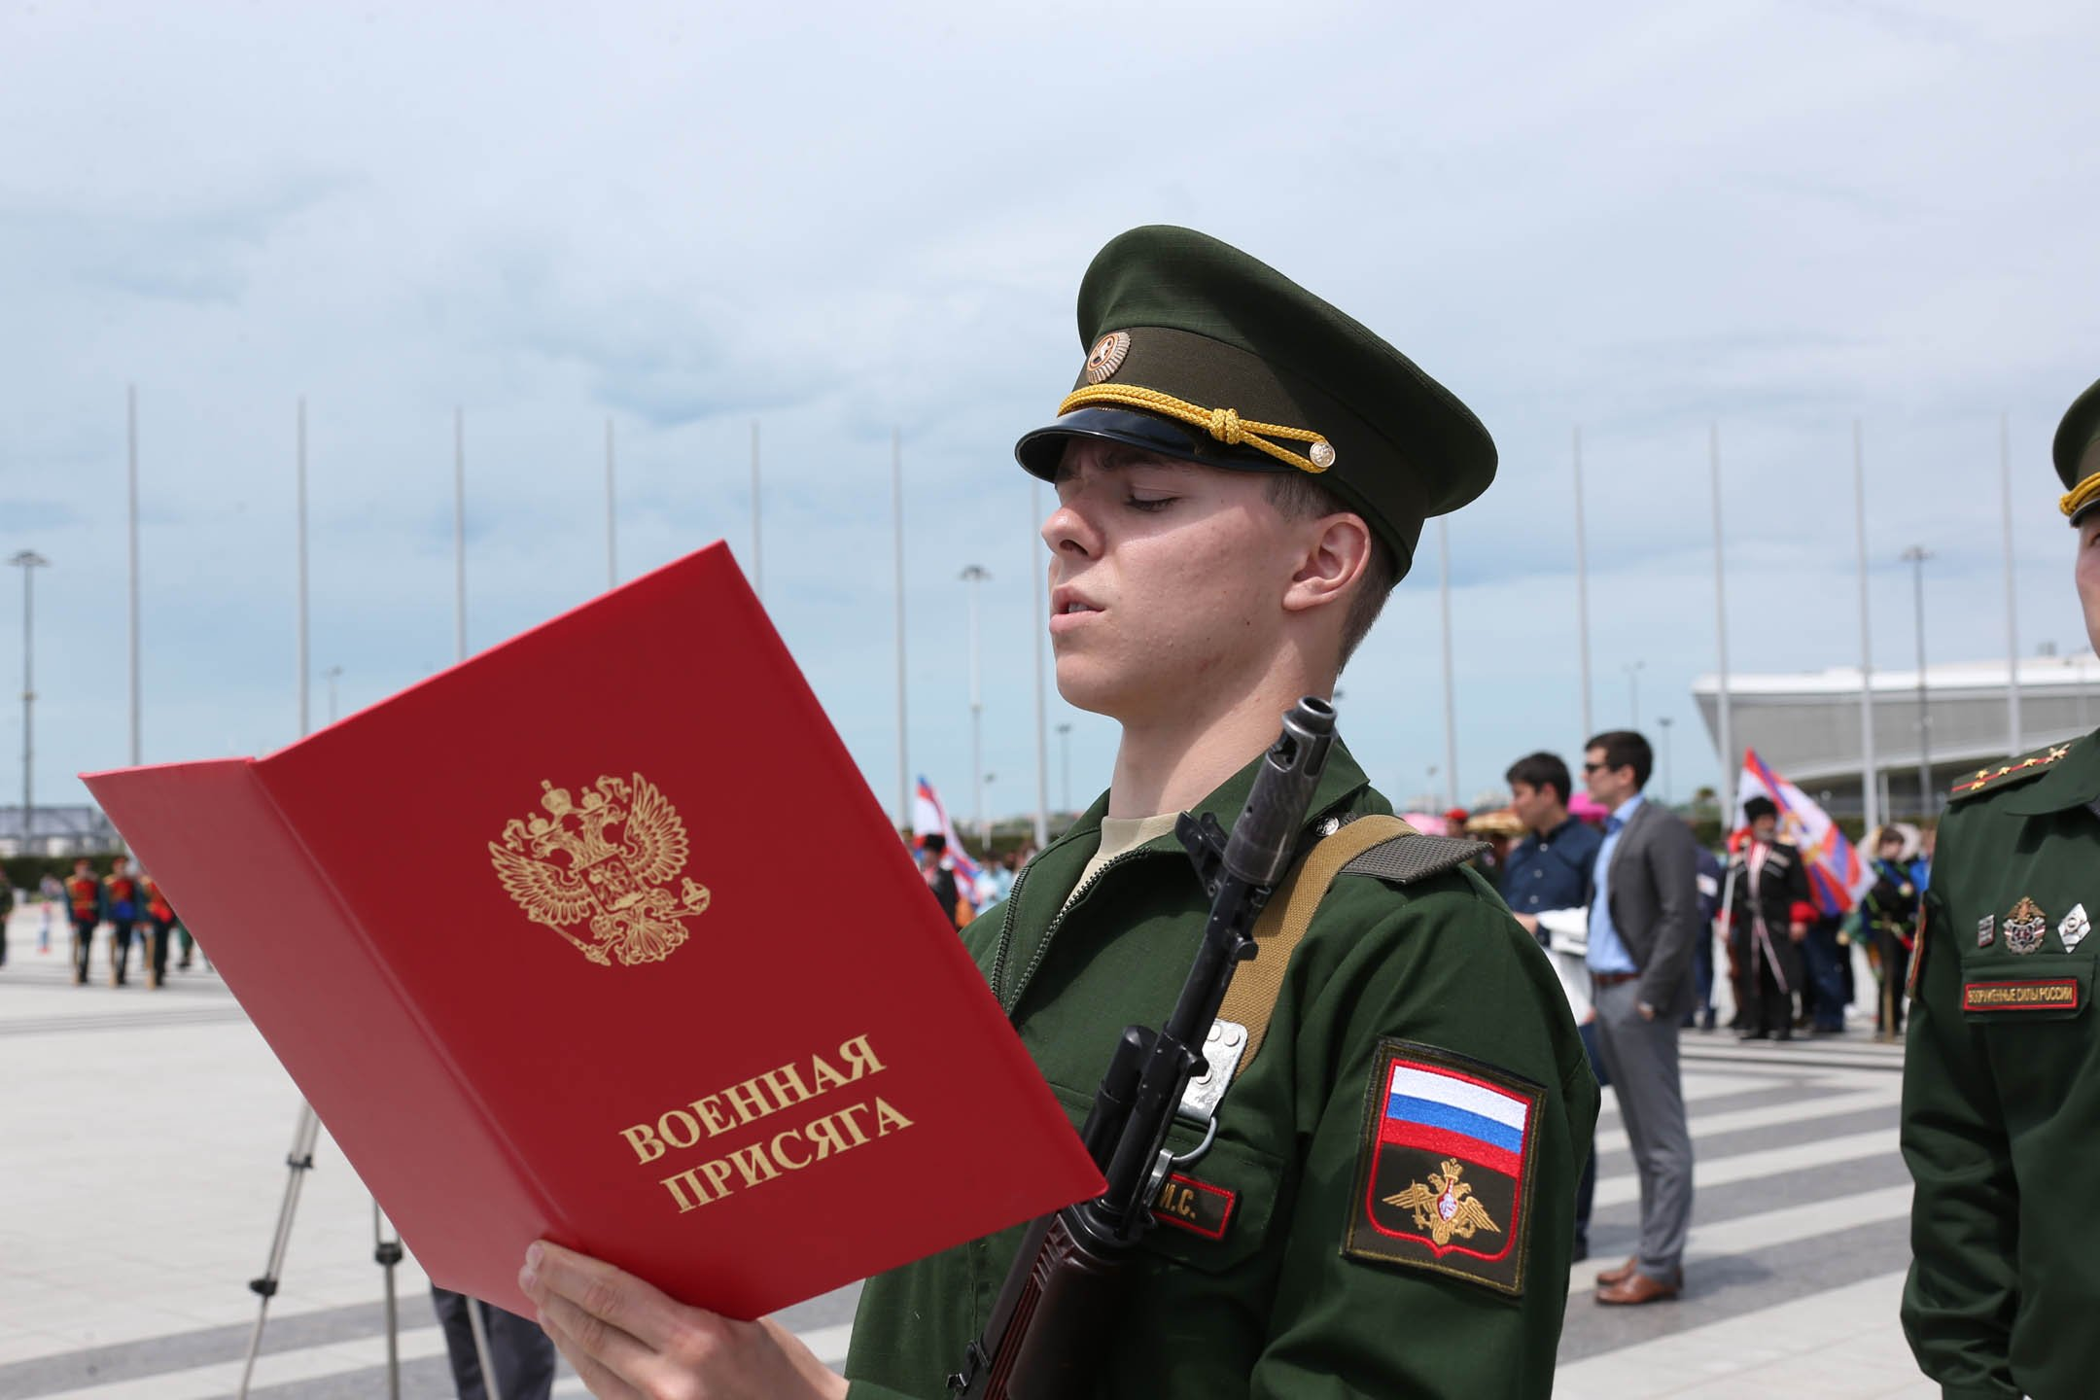
Право служить в армии

Slide 10


